Slide 1
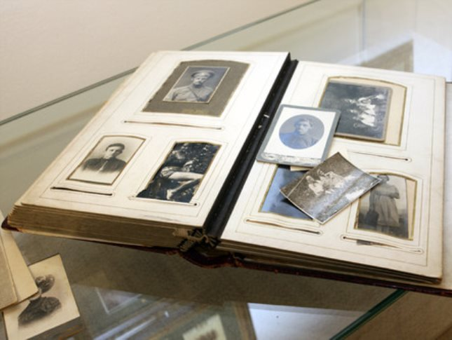
Мне поведал семейный альбом…
Выполнила:
Савостьянова Алена,
Ученица 9 «б» класса
Образовательная организация: муниципальное
общеобразовательное учреждение
«Средняя общеобразовательная школа с.Репное
Балашовского района Саратовской области»
Руководитель работы:
Савостьянова Галина Александровна,
учитель истории и обществознания
г.Балашов
2015 год

Slide 2
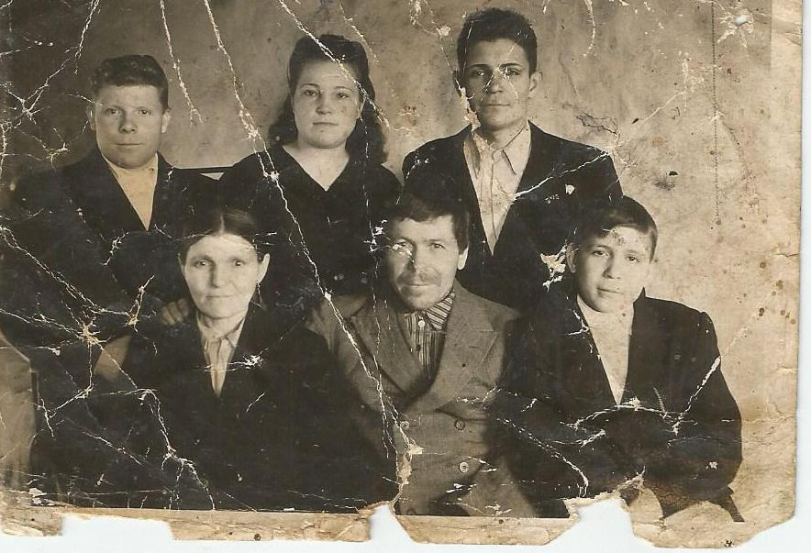
Семья Калашниковых
Мой прадедушка Калашников Иван Емельянович родился
19 октября 1919 г. в многодетной семье колхозника (всего было 7 детей, а в живых осталось только 5). Его мама-Калашникова Лукерья Ивановна, отец-Калашников Емельян Федорович (в годы войны активно помогали фронту вещами и деньгами, о чем есть документальные свидетельства).
Семейное фото Калашниковых. 21.10.1946 г.
Прадедушка (справа во втором ряду)

Slide 3
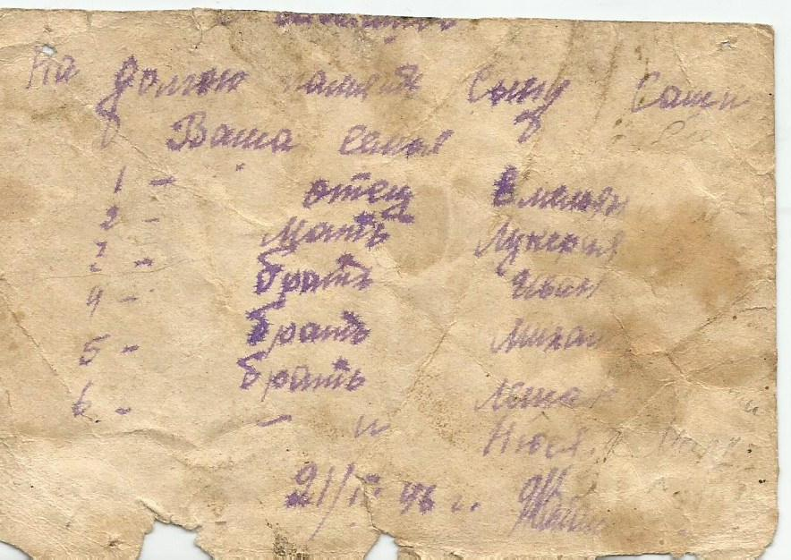
Надпись на обороте фотографии.

Slide 4
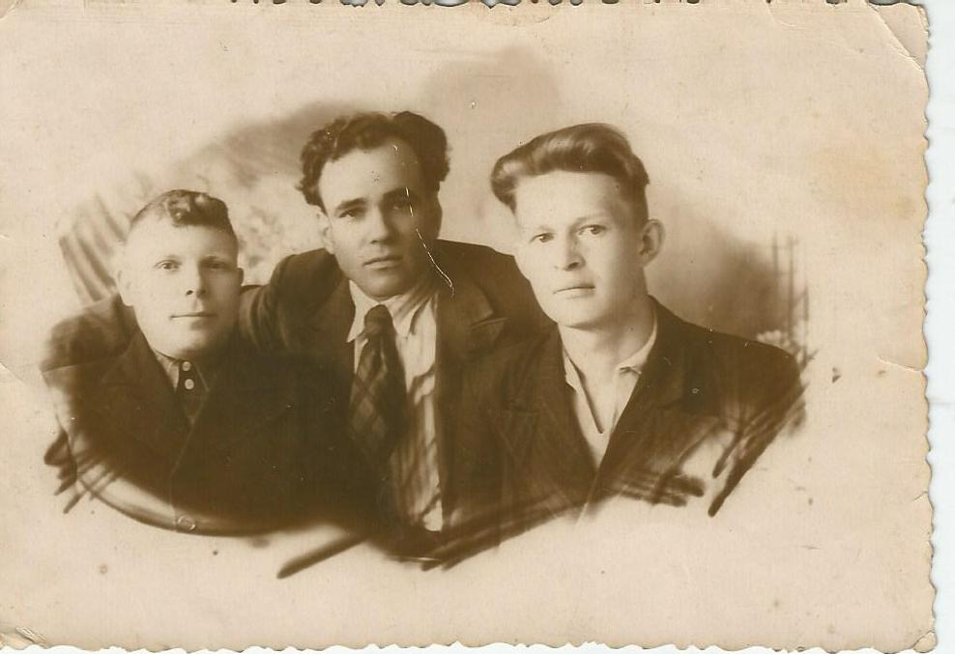
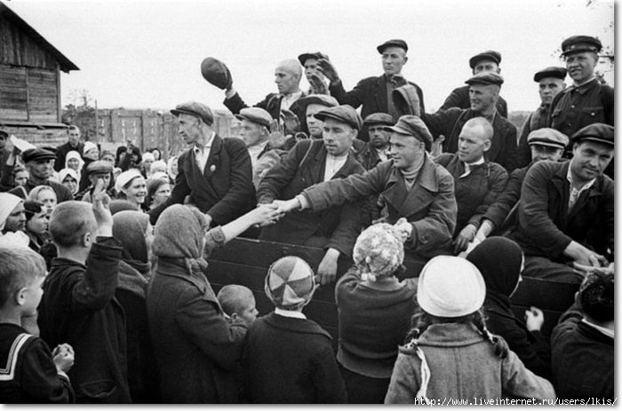
Как много было тех героев, чьи не известны имена…
С друзьями (Калашников И.Е. слева)
Тяжелые проводы на фронт

Slide 5
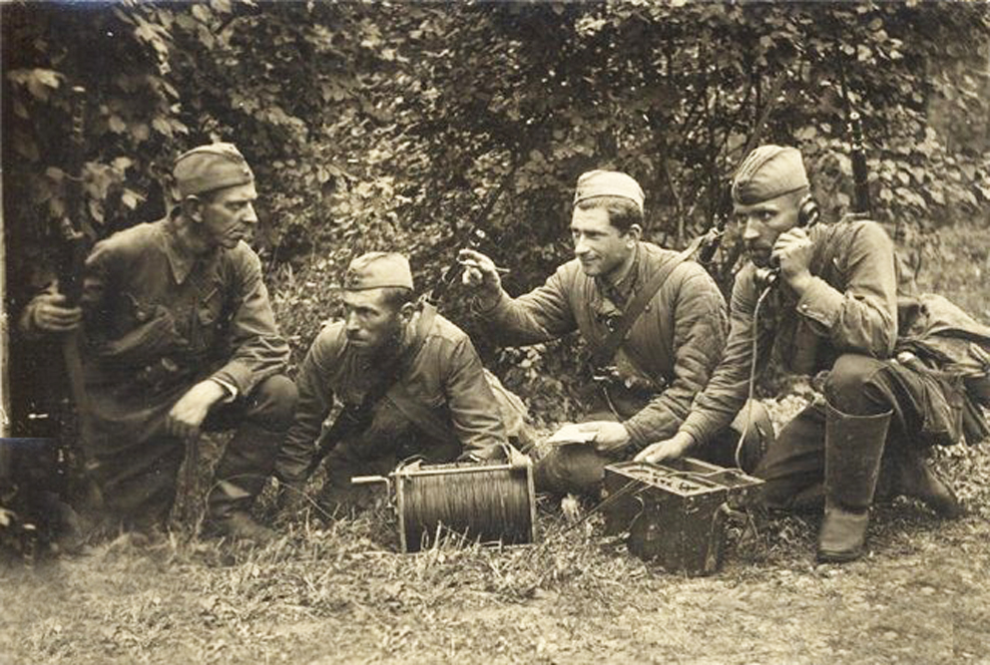
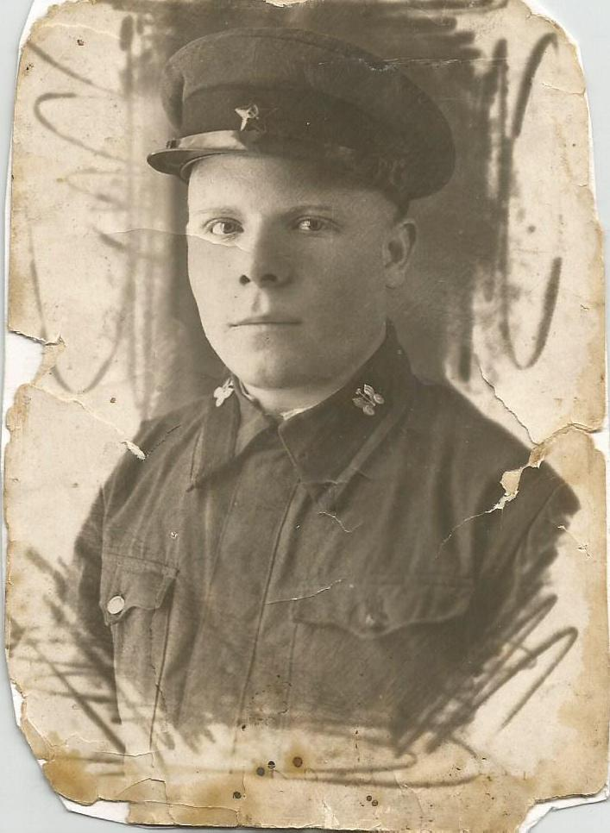
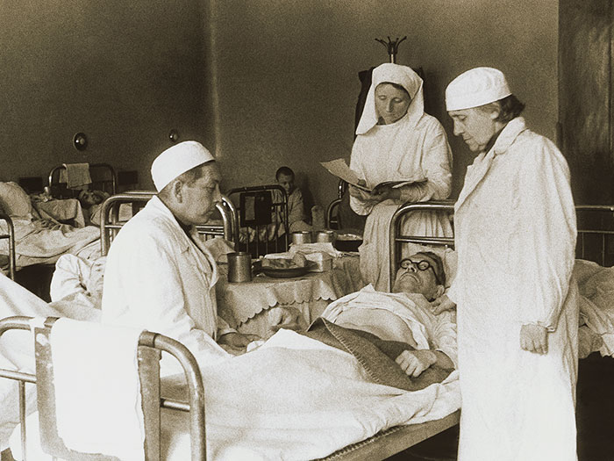
Сороковые фронтовые…
В 1941 г. прадедушка вместе со своими школьными друзьями был призван на фронт Балашовским военкоматом, где и служил радистом до получения первого ранения в плечо.
После госпиталя вновь вернулся в строй.

Slide 6
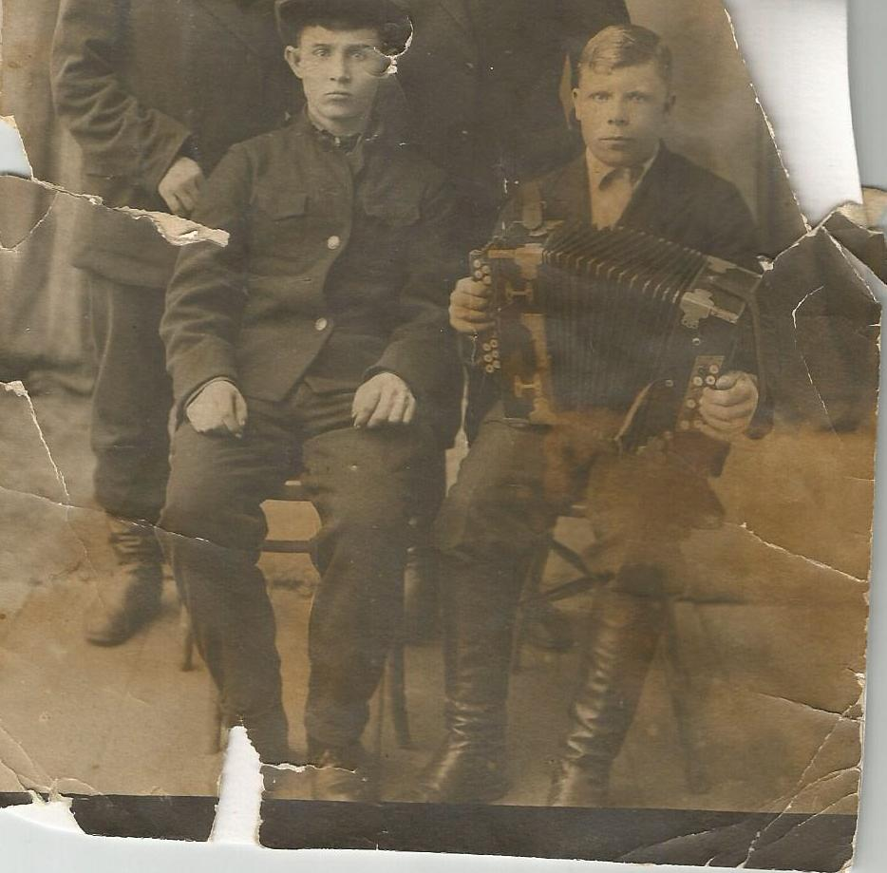
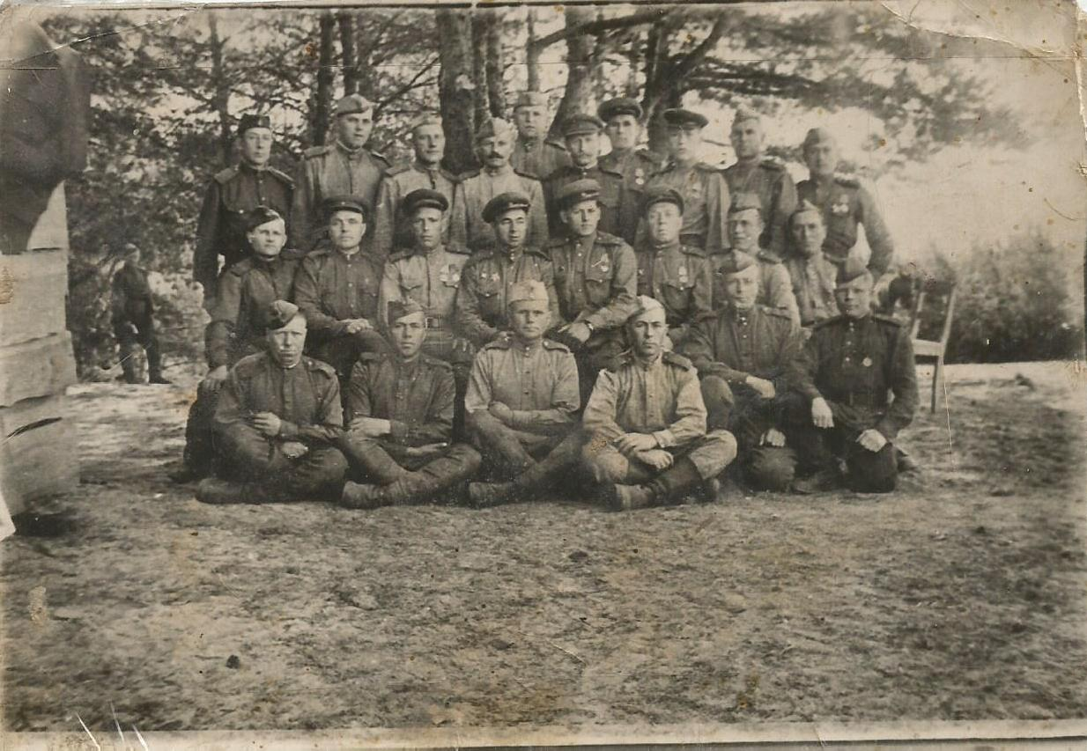
Директива №220 Наркомата Обороны 1941 г.
… И поплыли над окопами и землянками, над бесконечными военными дорогами величавые и светлые русские песни — живые и трепетные, с чувством, с перебором, с огоньком, с грустинкой.
Одним из гармонистов и был мой прадедушка. Всю войну до самого Берлина, прошагала вместе с ним его солдатская гармонь.
«Фронтовая» семья на привале.
(Калашников И.Е. в первом ряду справа)
Любимая подруга
-солдатская гармонь.

Slide 7
Анна Никоноровна Терешина (Калашникова)
В селе Александровка Самойловского района, закончив 7-летнюю школу в 1937 г. Терешина Анна Никоноровна в 1941 г., когда началась война, со всеми молодыми девушками поступила на курсы по обучению работы на тракторе.
«После двухнедельного обучения девушкам были выданы трактора", - вспоминала она позже. «Весной 1942 г. она вместе со своими подружками на колесном тракторе СТ-3 выехали в поле пахать и сеять хлеб». Прабабушка так же родилась и воспитывалась в многодетной семье, где было 4 детей.
Семья Калашниковых.21.10.1946 г. (Калашникова Анна Никоноровна (Нюся звали ласково ее в новой семье), а в девичестве Терешина во втором ряду).

Slide 8
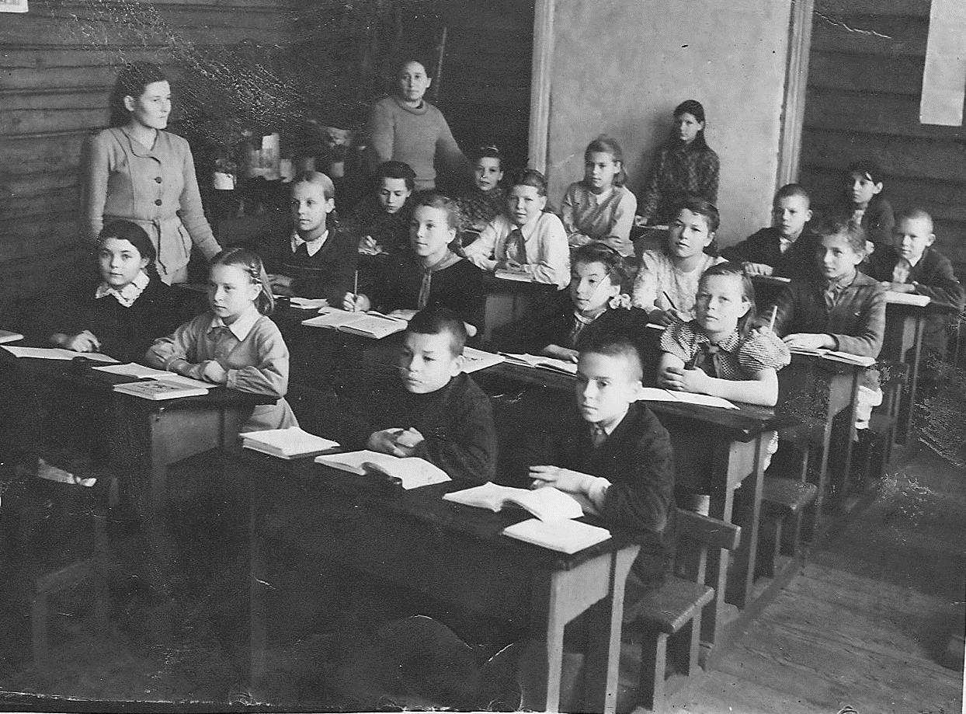
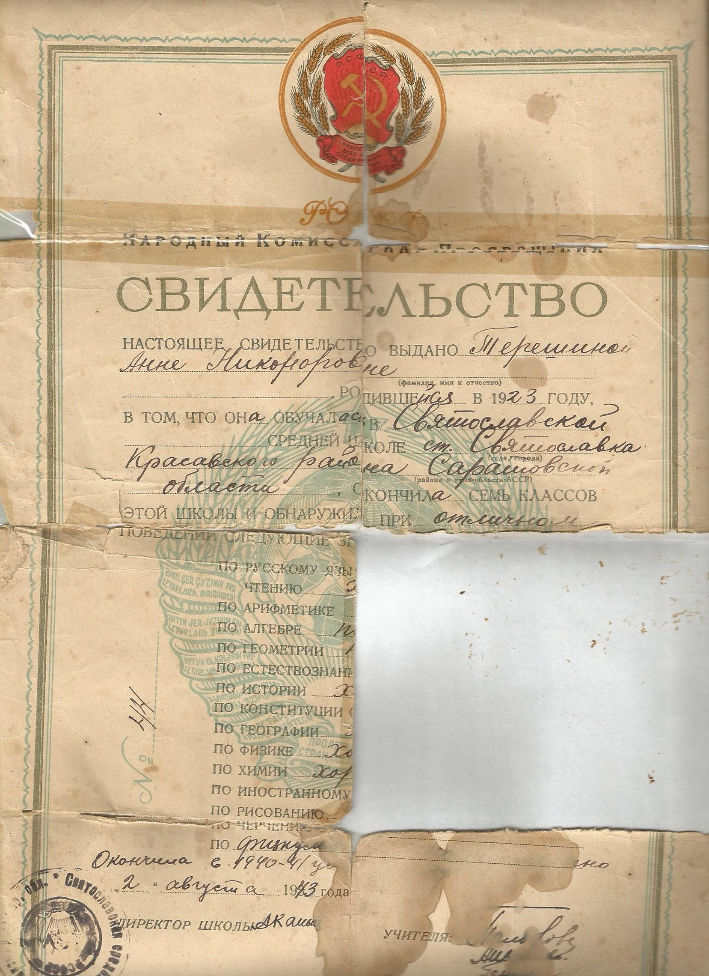
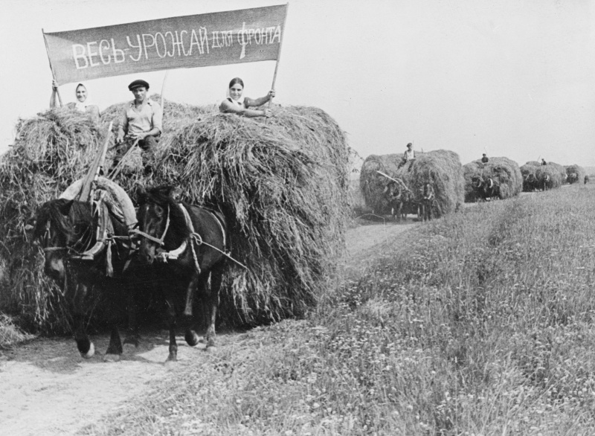
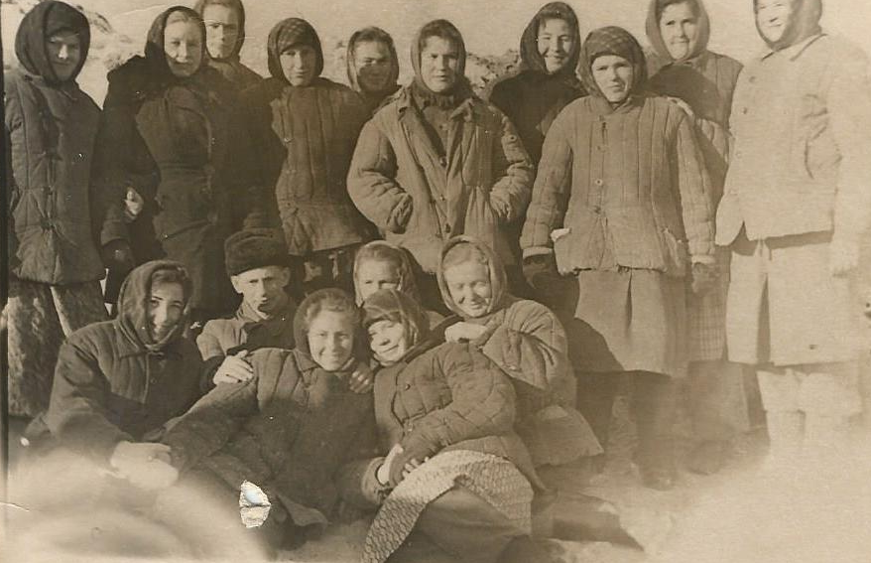
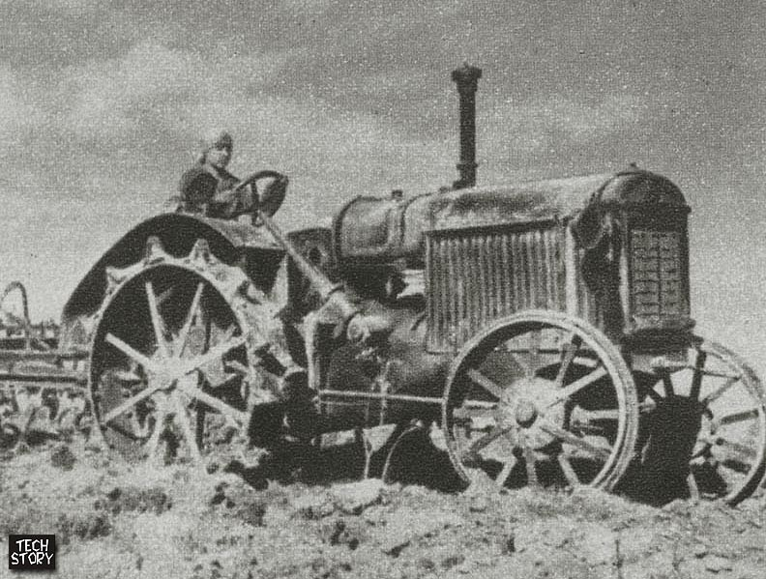
Свидетельство об окончании 7-летней школы Терешиной А.Н.

Slide 9
Колхозы - фронту
19 сентября 1941 г. на заседании Репинского сельсовета были утверждены комиссии по сбору теплых вещей для Красной Армии.
Калашников Е Ф. также вошел в одну из них и занимался сбором вещей. для фронта для наших воинов.
Помощь фронту не прекращали в течение всей войны.
8 февраля 1942 г. газета писала: « За последнюю декаду жители села сдали: 10 полушубков, 40 шапок, 35 пар варежек, 11 теплых фуфаек, 3 желета. Собраны деньги в сумме 6285 руб. . Е.Ф. Калашников внес 50 руб., сдал варежки и шапку».
Калашников Емельян Федорович-
мой прапрадедушка –активист колхоза имени 17 партконфереции.

Slide 10
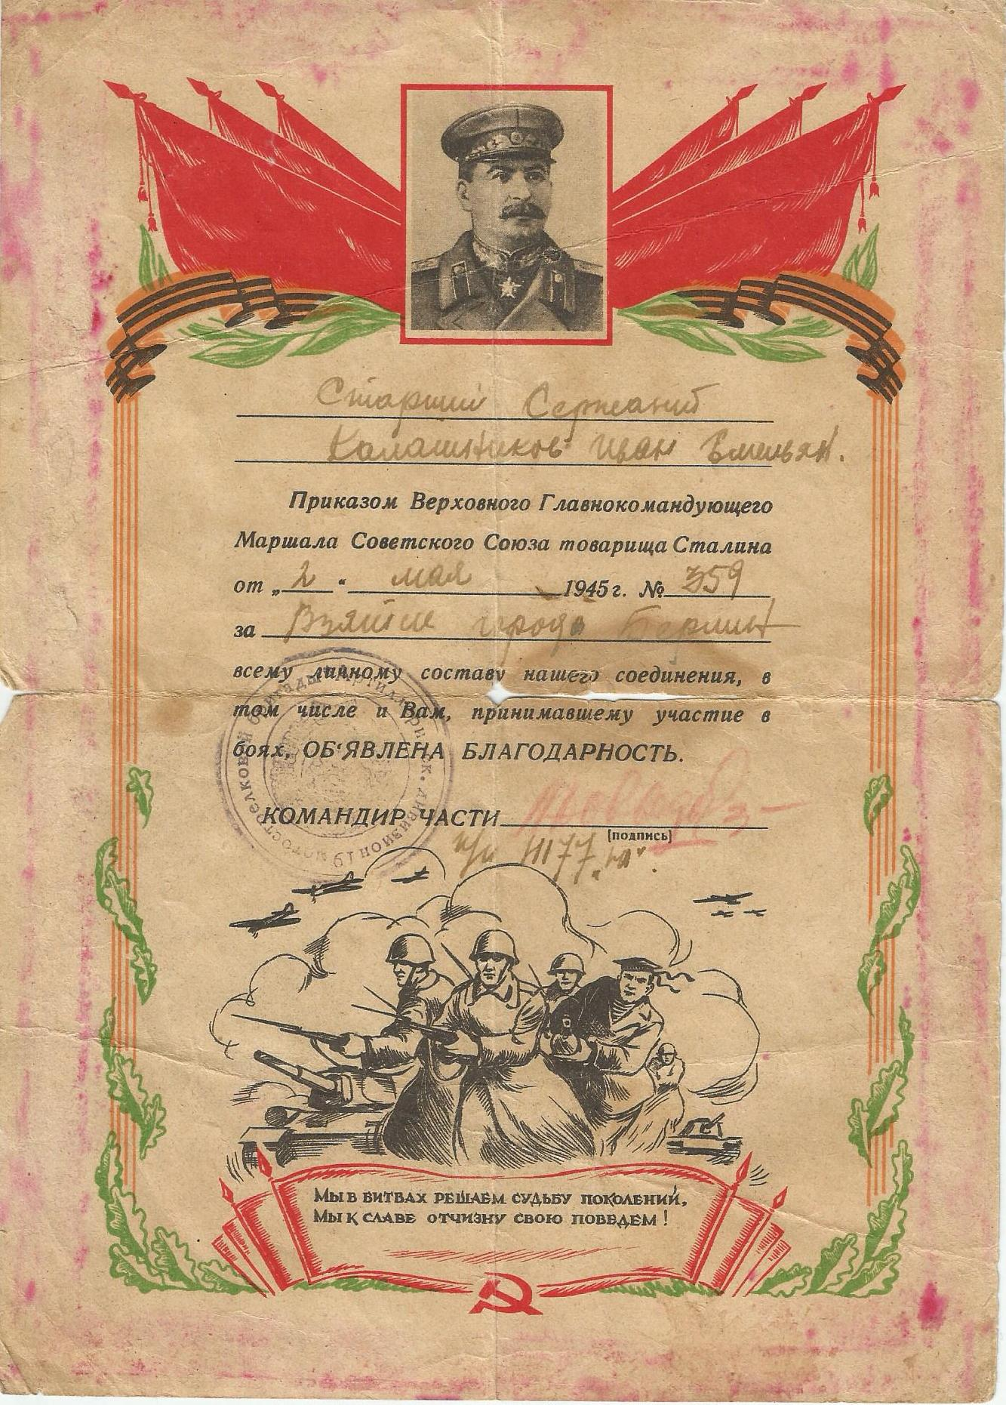
Великая Победа
В 1942 г. прадедушка получил второе ранение было куда серьезнее первого – осколочное в голову. Залечив раны, он вновь встает в строй, но уже в пехоту и вместе с товарищами по оружию доходит до самого Берлина, где и встречает долгожданную Победу. Приказом Верховного Главнокомандующего Маршала Советского Союза тов.Сталина
от 2 мая 1945 г.ст.сержант Калашников А.Е., принимавшему участие в боях за освобождение Берлина была объявлена благодарность. Демобилизовался в 1945 г., возвращается домой инвалидом 2 группы. В 1946 г. он женился на Терешиной Анне Никоноровне.

Slide 11
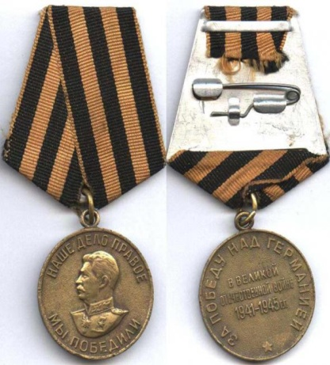
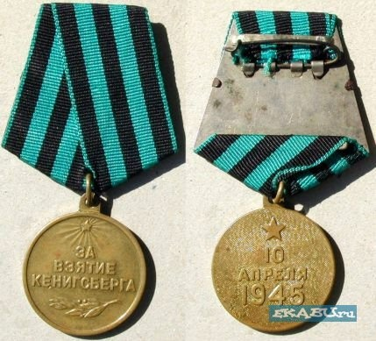
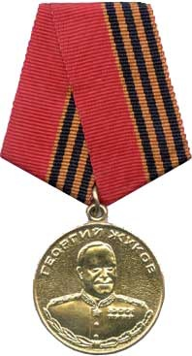

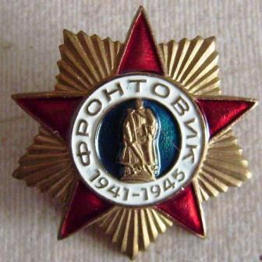
Боевые награды Калашникова Ивана Емельяновича
Медаль
«За взятие Кенигсберга»
Медаль
«За победу над Германией»
Медаль Жукова
Орден Отечественной войны 1 степени
Знак «Фронтовик»

Slide 12
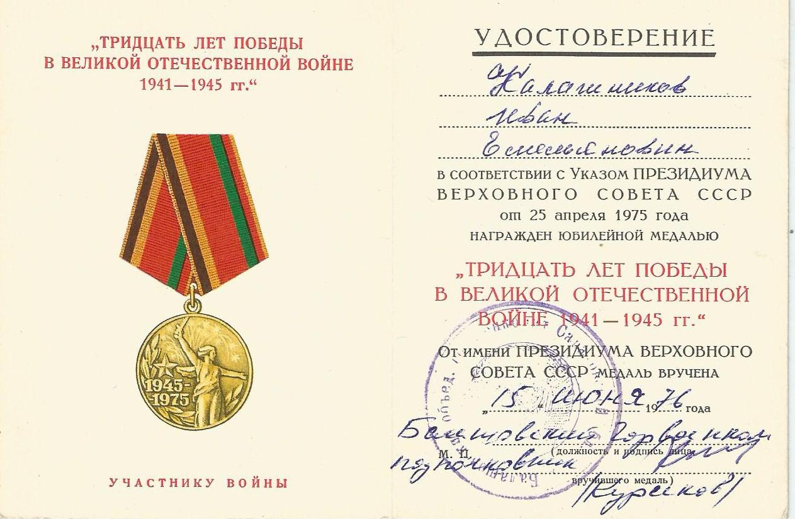
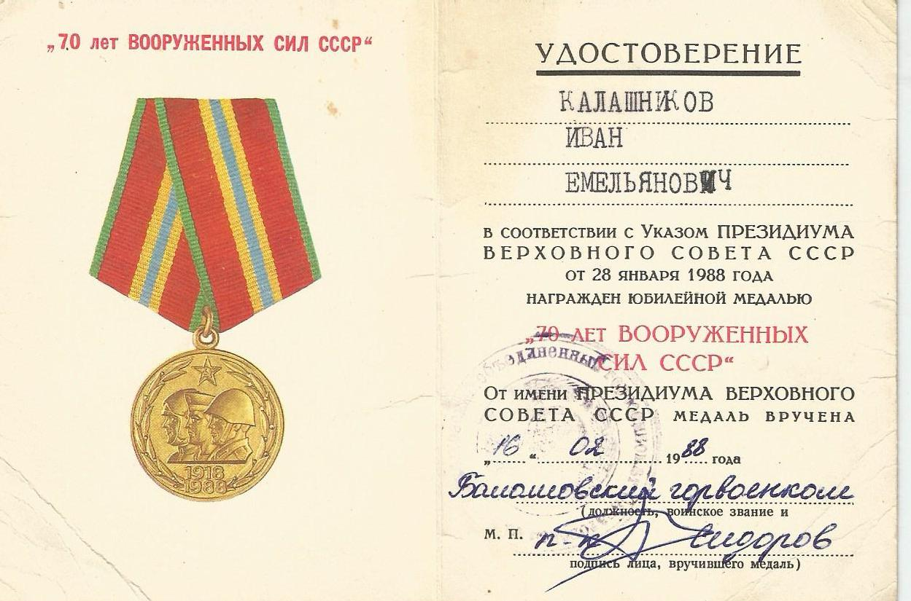
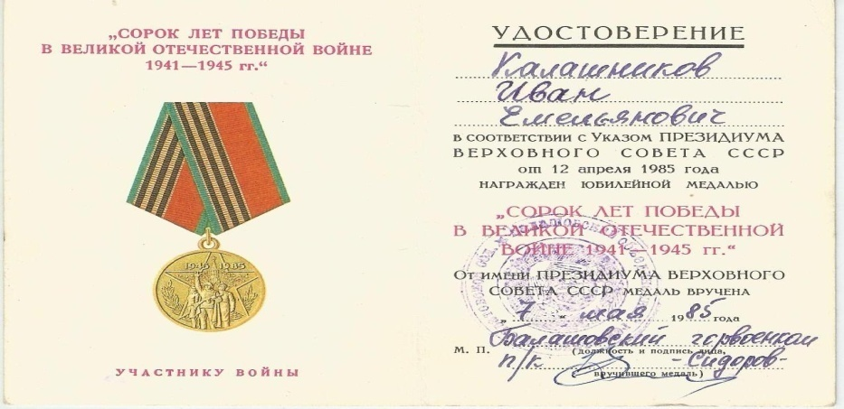
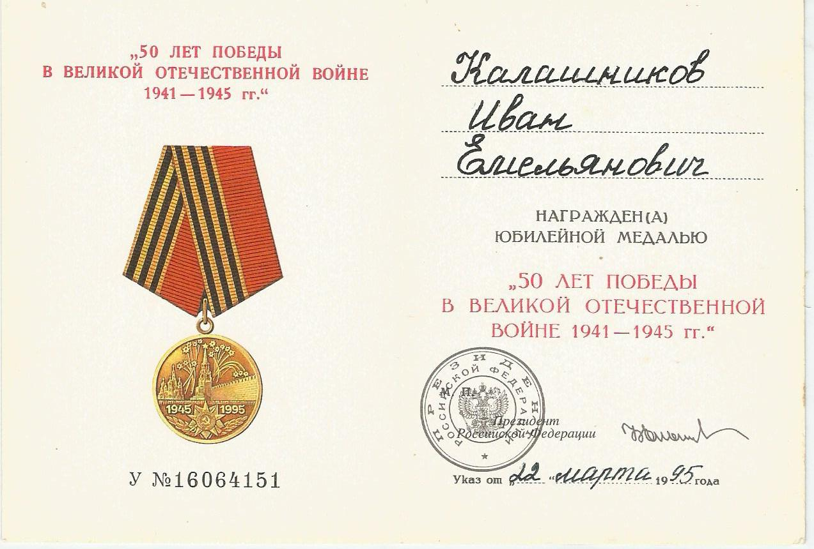
ЮБИЛЕЙНЫЕ МЕДАЛИ

Slide 13
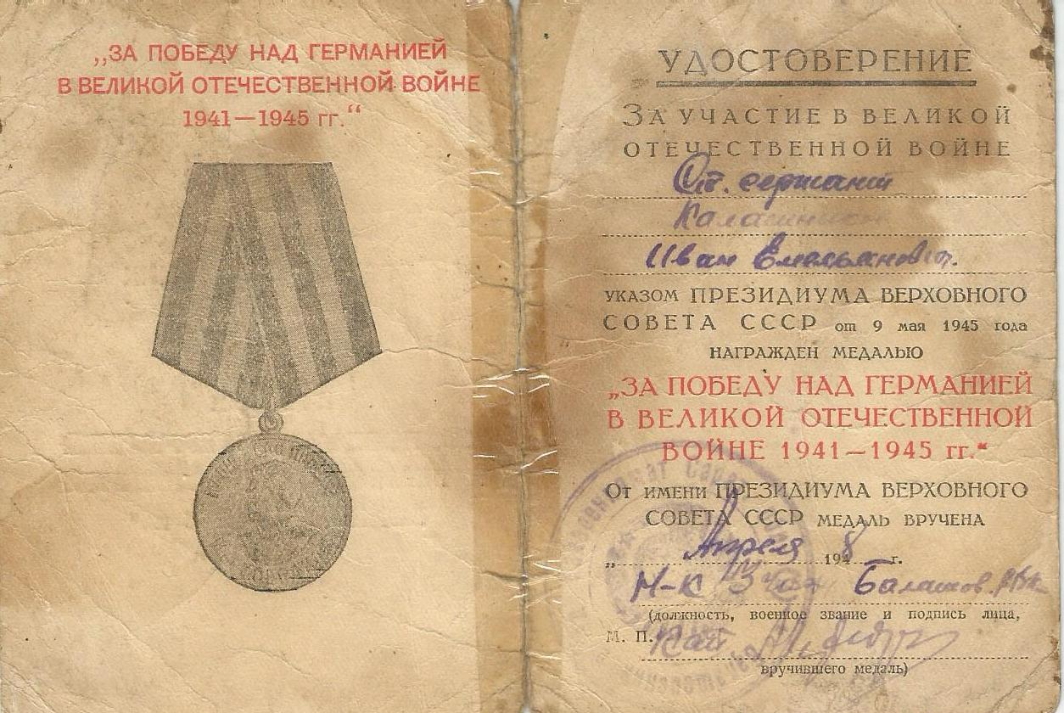
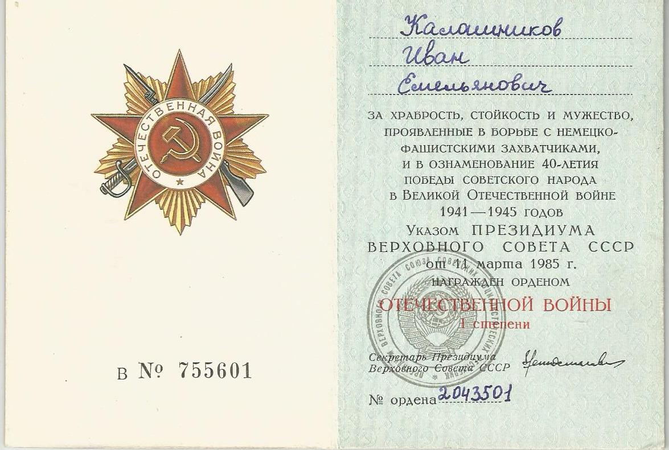

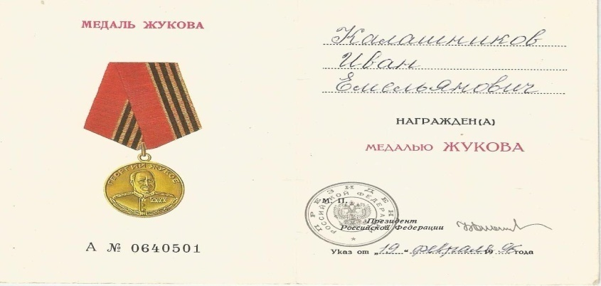
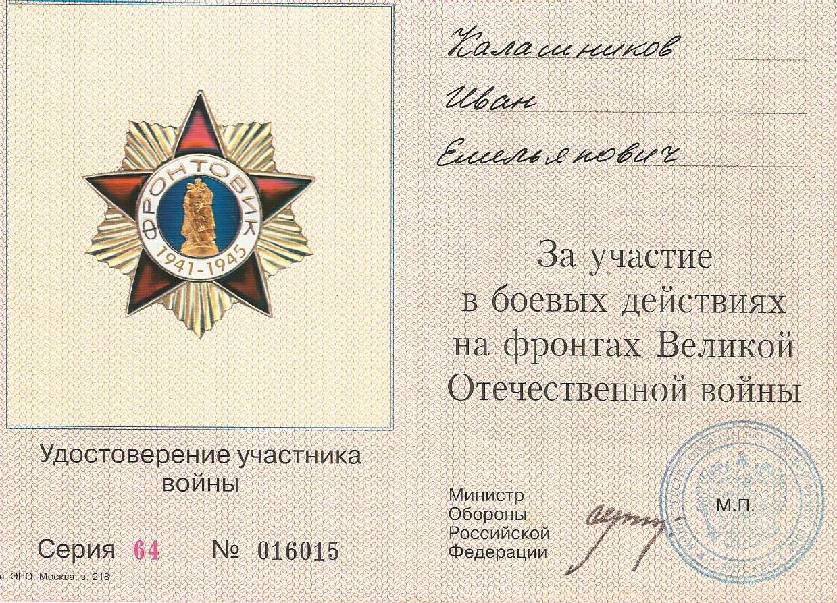
НАГРАДНЫЕ ДОКУМЕНТЫ

Slide 14
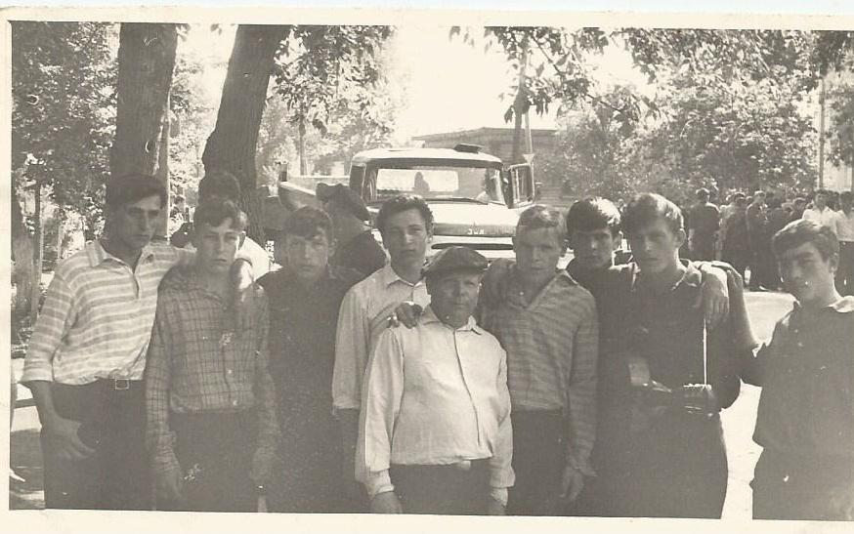
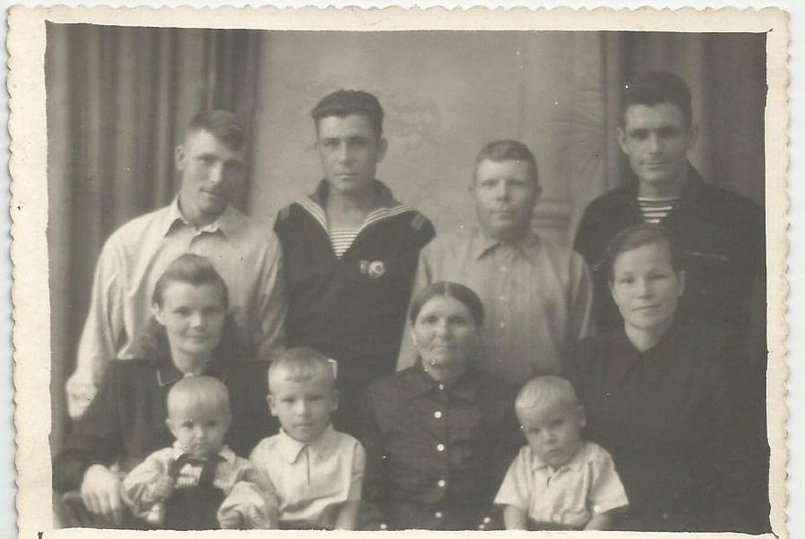
Мирная жизнь
1954 г. На переднем плане прапрабабушка Лукерья со своими внуками: Виктором и Александром (моим дедушкой)
Прадедушка с бригадой горбыткомбината
г. Балашова.

Slide 15
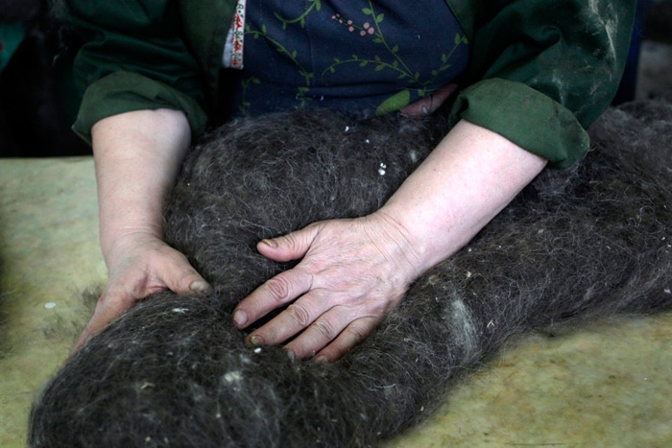
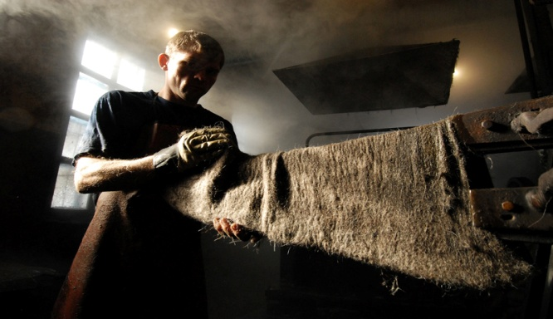
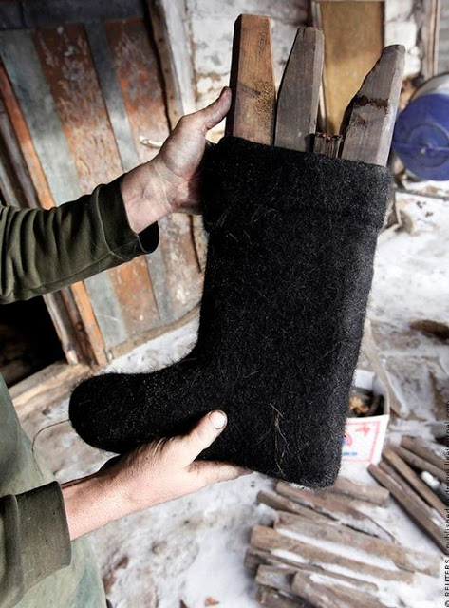
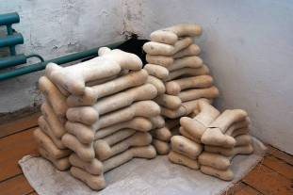
Валенки, валенки…
После войны прадедушка устроился на работу в Балашоский горбыткомбинат чесальщиком шерсти по изготовлению валенок, и вскоре был назначен начальником цеха.
В цехах горбыткомбината еще во время войны изготавливались для армии знамена, шинели, головные уборы и валенки.
Прадедушка пользовался большим уважением не только среди своих коллег, но и жителей всего села: ведь дома вместе со своей женой- моей прабабушкой - он изготавливал поистине русское чудо – самовальные валенки!
Как давно это было, прадедушкины валенки мы носим в семье до сих пор!

Slide 16
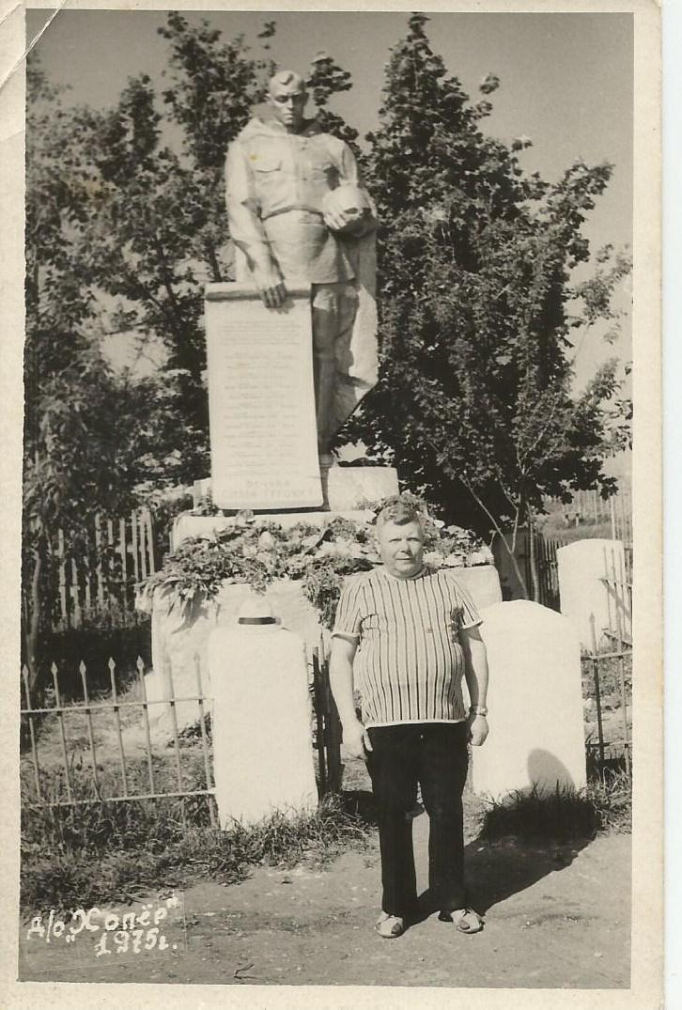
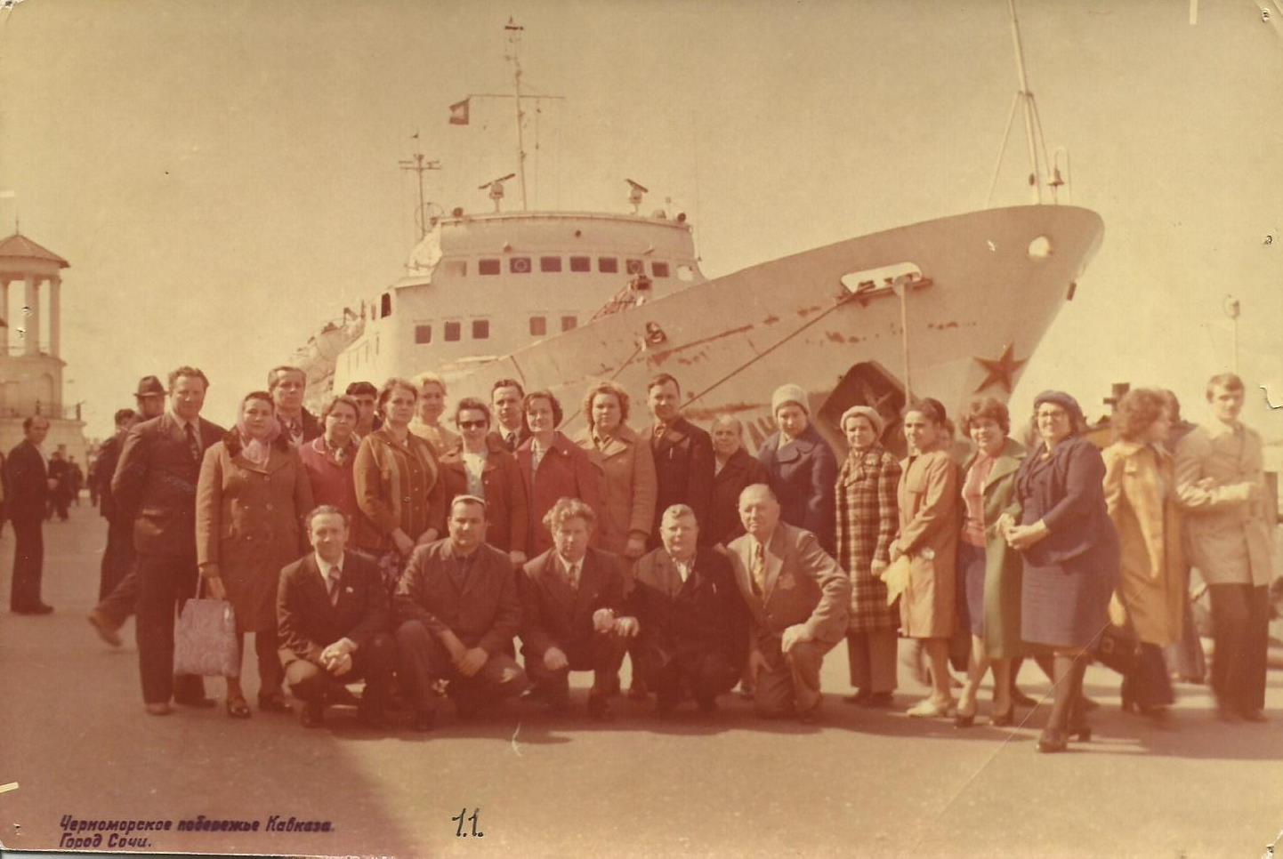
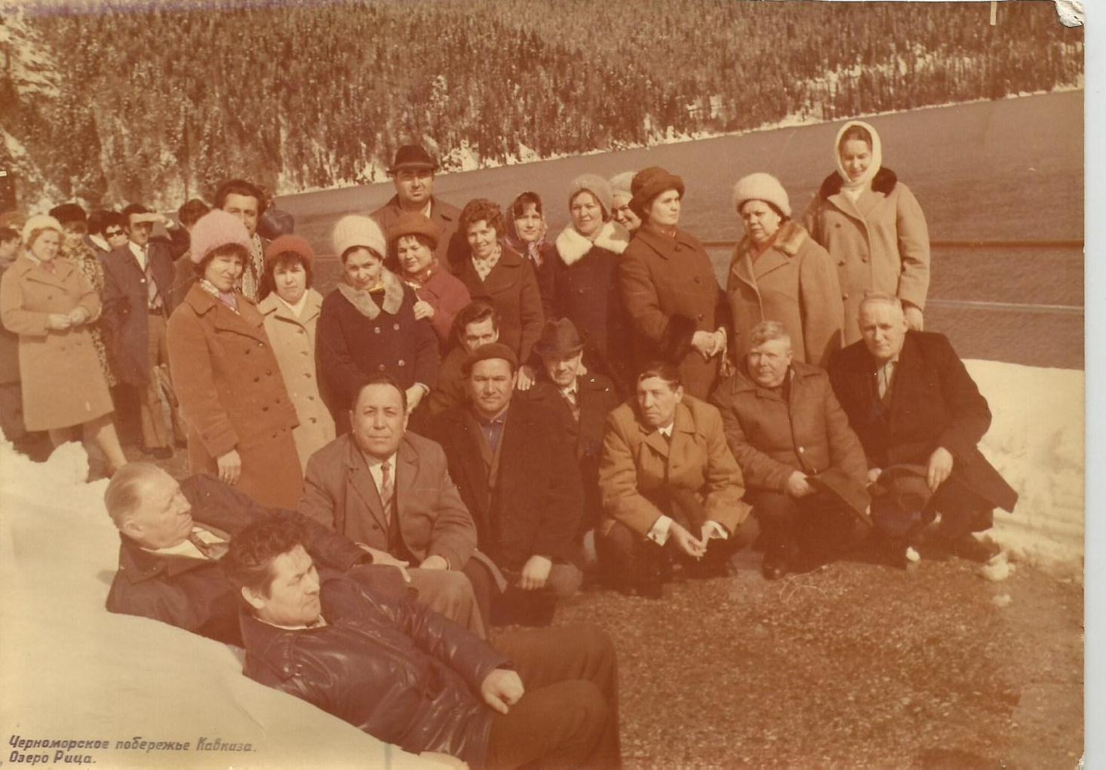
За добросовестный труд прадедушке ни раз предоставляли путевки в санатории и дома отдыха нашей страны.
Дом отдыха «Хопер».
с.Пады
1975 г.
Озеро Рицца. Черноморское побережье Кавказа. 1980 г.
Город Сочи. Черноморское побережье Кавказа. 1980 г.

Slide 17
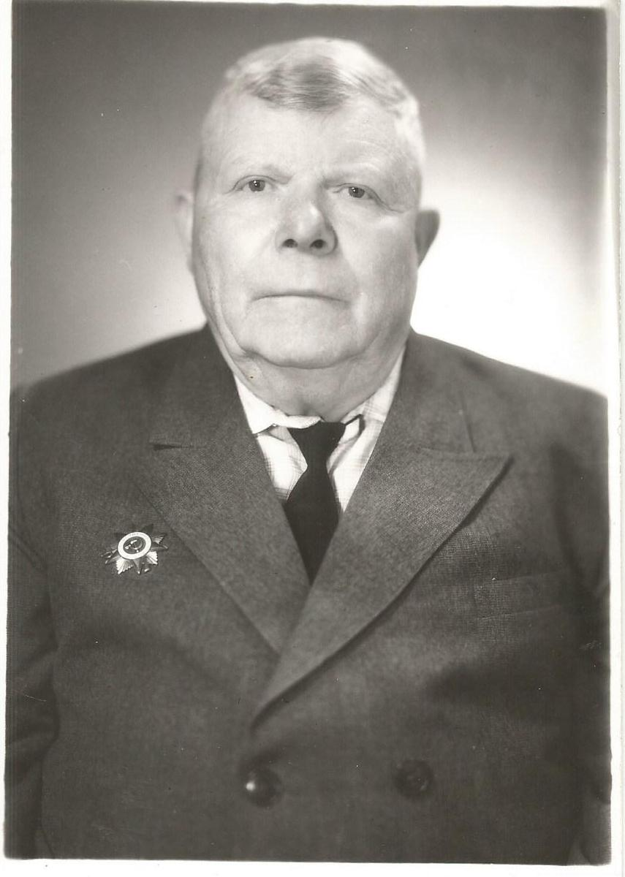
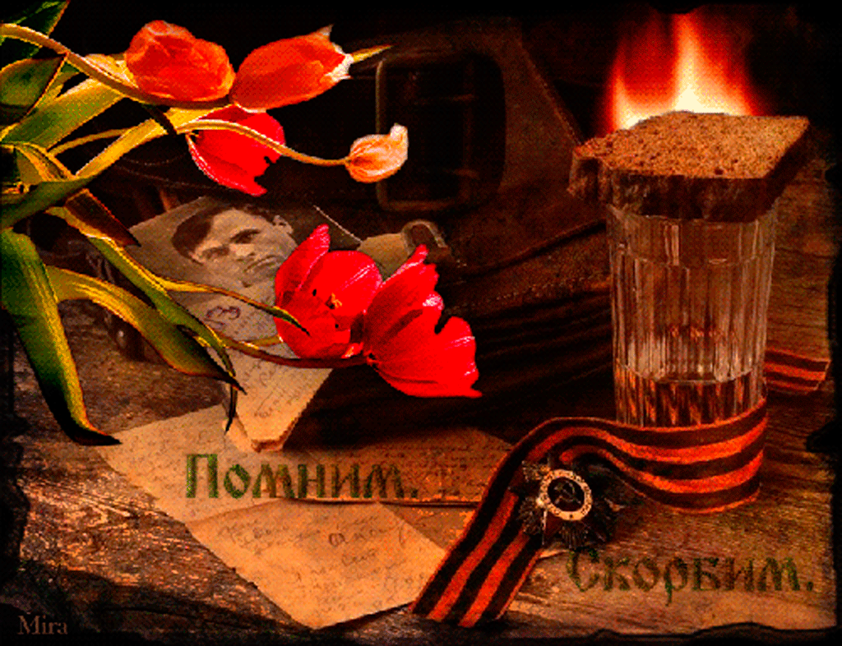

Калашников Иван Емельянович (1919-2005)
Прошла война,
прошла страда,
Но боль взывает к
людям:
«Давайте, люди,
никогда об этом не забудем!»
А.Т.Твардовский.

Slide 18
Источники
Архивные материалы Репинского муниципального образования
Репное. Время и люди. В.И.Назаров, Е.В.Назарова, В.А. Назаров. Балашов. 2011 г..С.186-200
Материалы семейного архива семьи Калашниковых;
воспоминания родственников

Slide 19
Источники Интернет:
http://fanatpolitiki.ru/author/admin/page/200
http://vasi.net/community/jeto_interesno/2013/09/25/deti_vojjny.html
http://www.rosphoto.com/best-of-the-best/fotografii_velikoy_otechestve
http://vasi.net/community/jeto_interesno/2013/09/25/deti_vojjny.html
http://paraparabellum.ru/voennye-nagrady/georgievskij-krest/
http://www.pandia.ru/text/78/086/41249.php
http://www.livemaster.ru/item/5960155-obuv-ruchnoj-raboty-valenki-s
http://www.idist.ru/news/16

